Slide 1
FRESH TEMPLATE
课程Project
CS1804 黄俊淇

Slide 2
CONTENT
目录
01
人脸识别的步骤
02
HOG图
03
特征提取
04
Fr库与代码介绍

Slide 3
人脸识别步骤
— Life was like a box of chocolates, you never know what you’re go to get.

Slide 4
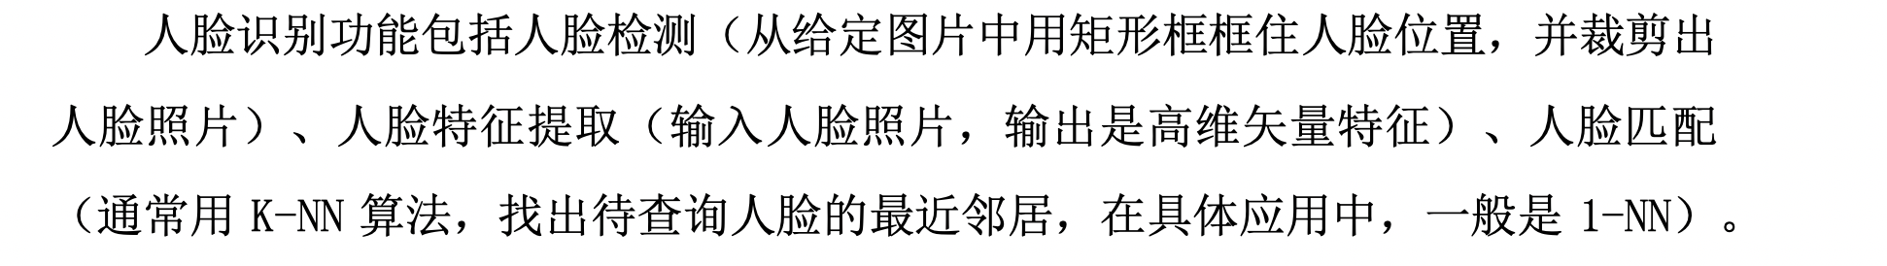
人脸识别步骤
在图中找出人脸
对一张脸进行变换，让计算机知道这是同一张脸
提取脸部特征
与库里的人脸进行匹配，并输出名字

Slide 5
HOG图
— Life was like a box of chocolates, you never know what you’re go to get.

Slide 6
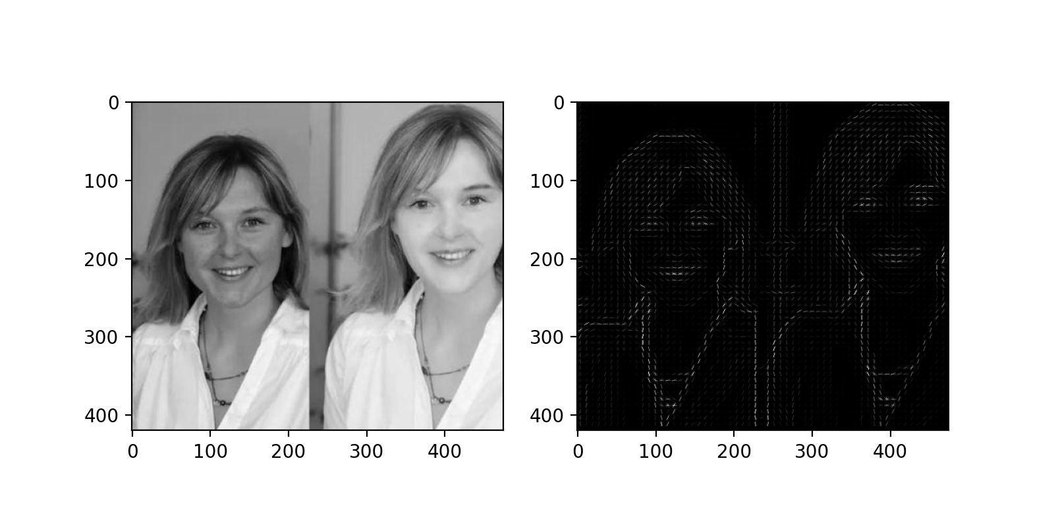
HOG图
1、为什么要用HOG图？
2、HOG的效果
因为直接分析像素，同一个人的照片，亮度不同在计算机的眼里就是两张图。但是同一个人在某个点，明暗变化是相同的。
对于每个像素点，我们都可以画出像素由明变暗变化最快的方向。

Slide 7

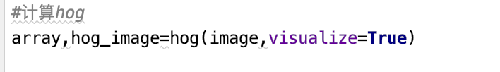

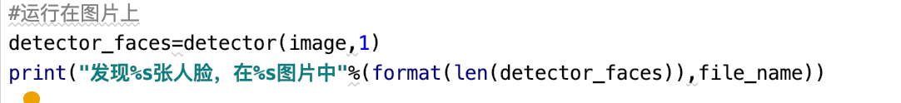
HOG图
——HOG的实现
1、skimage库
3、怎么找到人脸？
我们只需要找到我们的图片中最像已知HOG模式中那部分。而HOG模式由大量其他照片训练并提取出来了。但是，只用skimage库比较麻烦，这时候我们就需要另一个库——dlib。它的库里就有HOG人脸探测器。利用这个探测器就可以找到人脸了。
2、直接使用hog函数

Slide 8
特征提取
— Life was like a box of chocolates, you never know what you’re go to get.

Slide 9
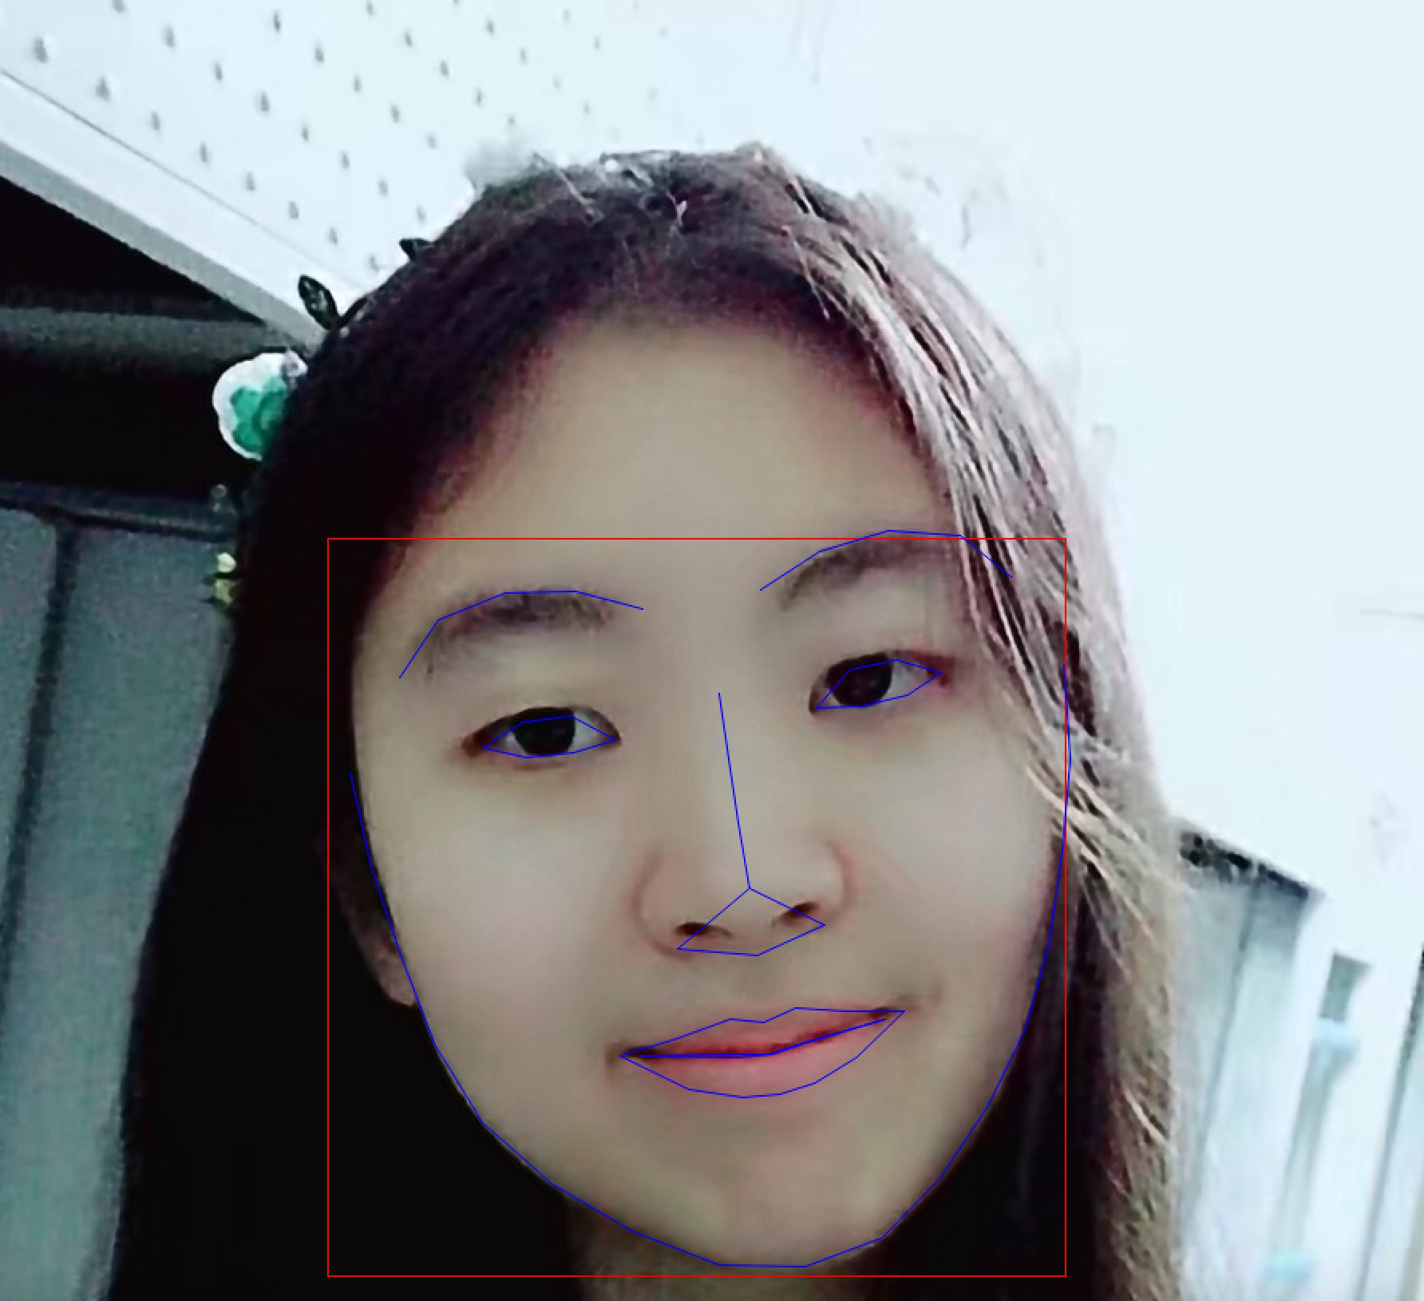
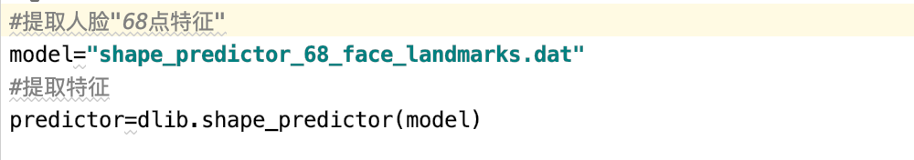
特征提取
2、特征提取效果
1、dlib库
Dlib自带一个人脸68点特征预测器，通过下载它的人脸预测模型，结合预测器，就可以将人脸特征提取出来。

Slide 10
Fr库与代码介绍
— Life was like a box of chocolates, you never know what you’re go to get.

Slide 11
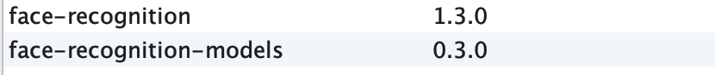
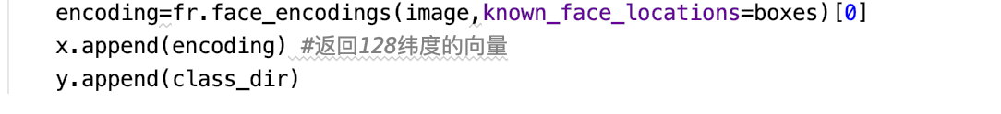
face_reconition开源库
之前都是学习的过程，真正要实现不需要那么麻烦。
我们只需要这样一个库：
不出意外的话，前面有同学已经介绍了，这里只需要知道，给一张图片，可以返回一个编码向量，将这个向量加入到x中就行了。

Slide 12
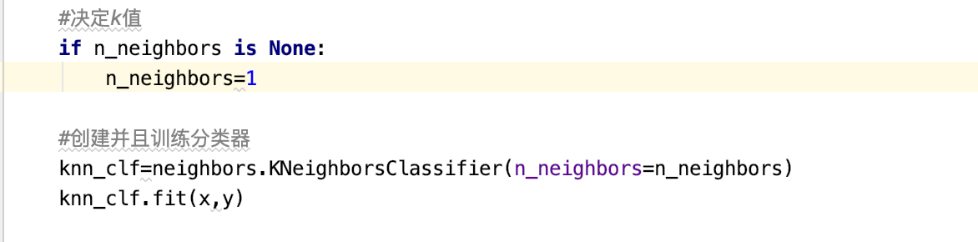
建立模型
1、knn实现
具体实现也可以不用管，sklearn这个库里已经有了knn，用就行了。
2、创建并训练分类器

Slide 13
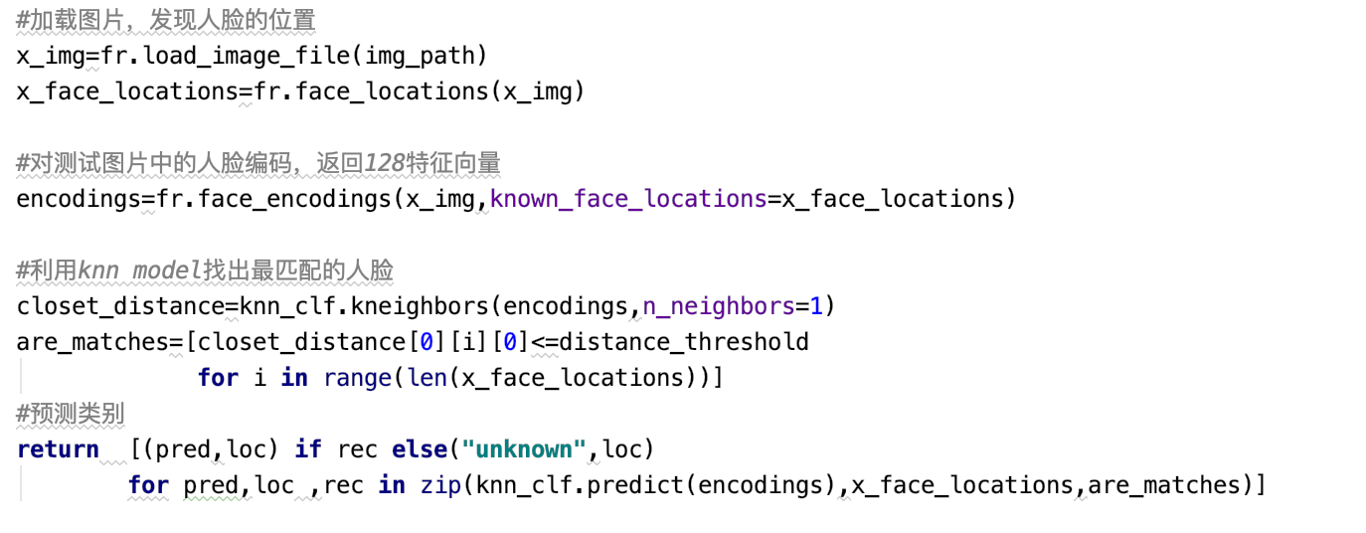
使用模型
1、代码实现
2、完整代码
3、效果展示
完整代码，可以去我的github上看。
https://github.com/hjq-216/machine-learning

Slide 14
FRESH TEMPLATE
感谢观看
I don’t know if we each have a destiny, or if we’re all just floating around accidental—like on a breeze.

